Slide 1


สามคุณลักษณะที่นำไปสู่
ชีวิตที่ได้รับพระพร
Three Characteristics that Lead to Blessed Life

Slide 2

สามคุณลักษณะที่นำไปสู่
ชีวิตที่ได้รับพระพร
Three Characteristics that Lead to Blessed Life
1.
อับราฮัมเชื่อฟังพระเจ้า
ปฐมกาล 22:1-3

Slide 3
ต่อมาพระเจ้าทรงทดสอบอับราฮัม
พระองค์ตรัสกับเขาว่า “อับราฮัมเอ๋ย!”
เขาทูลตอบว่า “ข้าพระองค์อยู่ที่นี่”
ปฐมกาล 22:1

Slide 4
แล้วพระเจ้าตรัสว่า “ขอเจ้าจงพาลูกชายของเจ้า ลูกชายเพียงคนเดียวของเจ้า ผู้ที่เจ้ารัก คืออิสอัค ไปยัง
แคว้นโมริยาห์ จงถวายเขาเป็น
เครื่องเผาบูชา บนภูเขาแห่งหนึ่งซึ่งเราจะสำแดงแก่เจ้า”
ปฐมกาล 22:2

Slide 5
เช้าตรู่วันรุ่งขึ้น อับราฮัมลุกขึ้น
และผูกอานลาของเขา เขาพาคนรับใช้สองคนกับอิสอัคบุตรชายไปด้วย เมื่อเขาได้ตัดฟืนพอสำหรับเครื่องเผาบูชาแล้วจึงมุ่งหน้าไปยังที่ซึ่งพระเจ้าตรัสบอกเขาไว้
ปฐมกาล 22:3

Slide 6
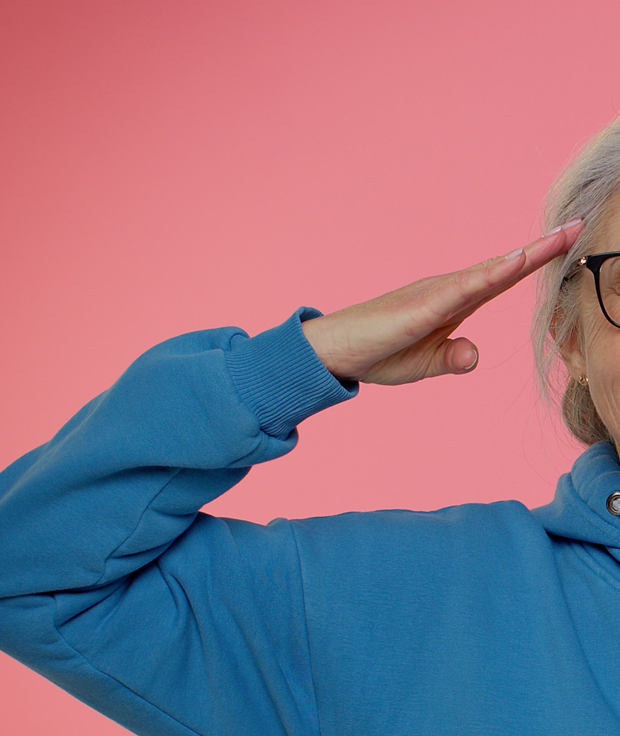
1.1
เราต้องเต็มใจที่จะ
เชื่อฟังพระเจ้า
อิสยาห์ 1:19

Slide 7
หากเจ้าเต็มใจและเชื่อฟัง
เจ้าจะได้กินผลดีที่สุด
จากผืนแผ่นดิน
อิสยาห์ 1:19

Slide 8
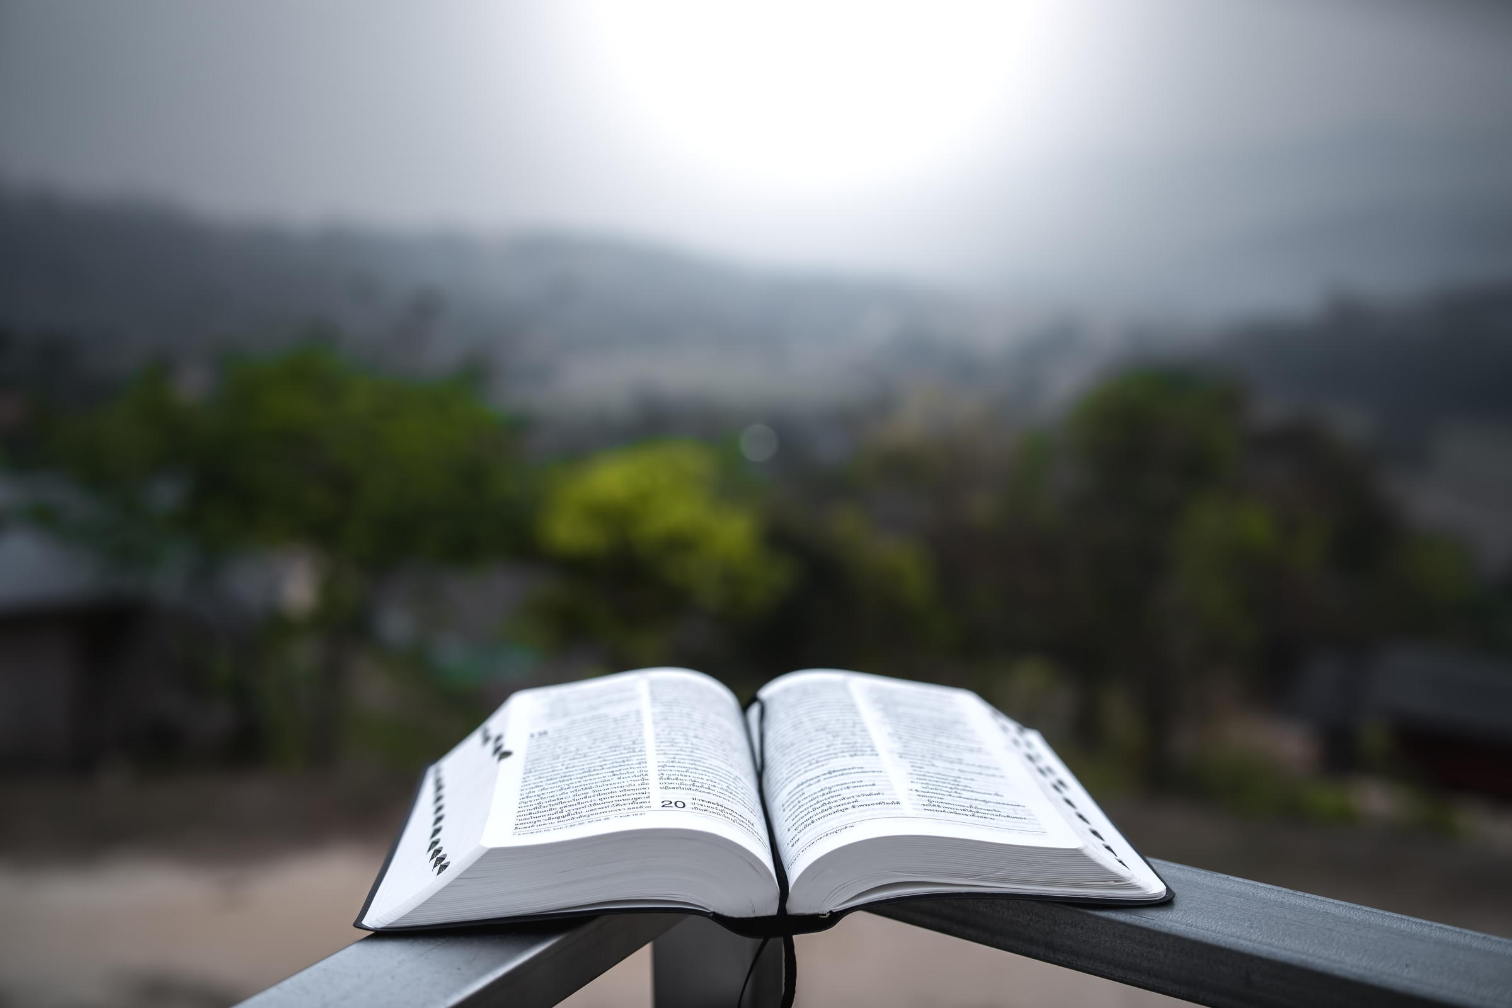
1.2
การเชื่อฟังพระเจ้า
หมายถึง การเต็มใจที่จะ
เลือกที่จะดำเนินชีวิต
ตามพระวจนะของพระเจ้า
ในทุกๆด้านของชีวิต

Slide 9
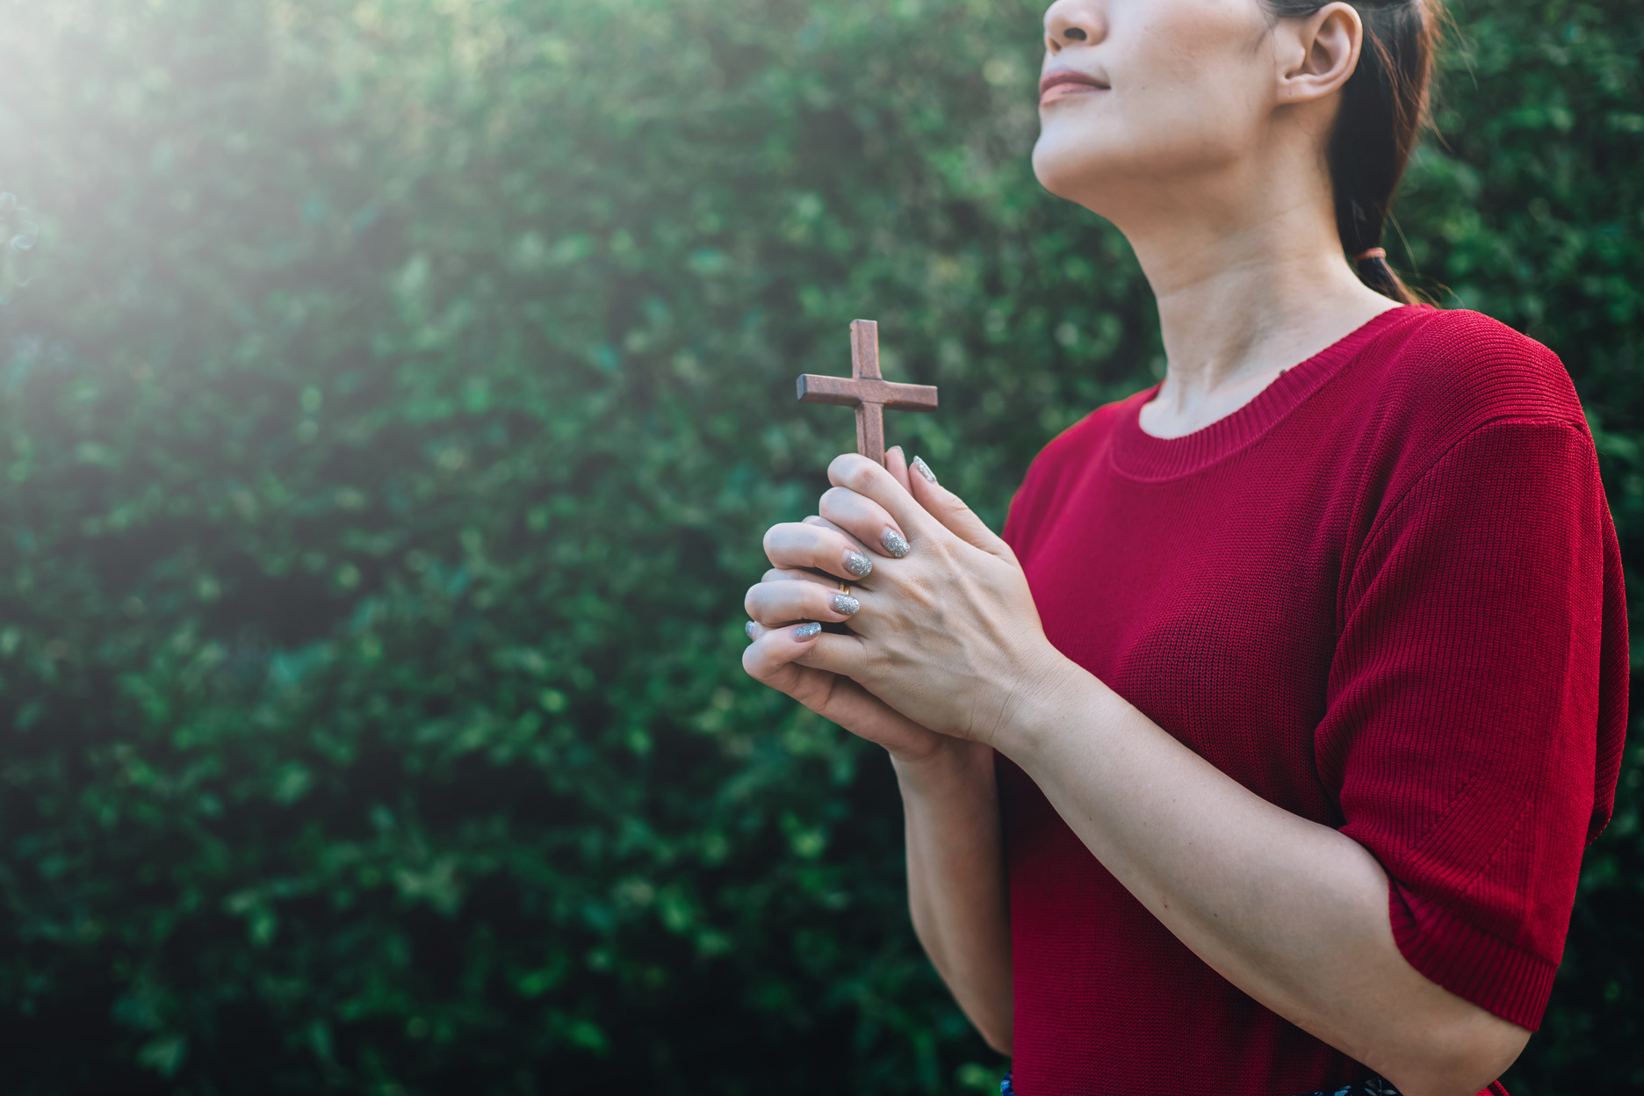
สามคุณลักษณะที่นำไปสู่
ชีวิตที่ได้รับพระพร
Three Characteristics that Lead to Blessed Life
2.
อับราฮัม
เชื่อพระเจ้า
ปฐมกาล 22:5,8

Slide 10
เขาพูดกับคนรับใช้ว่า “จงอยู่กับลา
ที่นี่ ขณะที่เรากับเด็กคนนี้ไปที่โน่น พวกเราจะนมัสการพระเจ้า
แล้วพวกเราจะกลับมาหาเจ้า”
ปฐมกาล 22:5

Slide 11
อับราฮัมตอบว่า “ลูกเอ๋ย พระเจ้า
จะจัดเตรียมลูกแกะสำหรับเผาบูชา
ไว้เอง” แล้วทั้งสอง
ก็เดินต่อไปด้วยกัน
ปฐมกาล 22:8

Slide 12

2.1
อับราฮัมเชื่อว่า
พระเจ้าจะทรงให้
เกียรติถ้อยคำ
ของพระองค์ใน
สถานการณ์ที่ยาก
ลำบากที่สุด
ฮีบรู 11:17-19

Slide 13
โดยความเชื่อเมื่อพระเจ้าทรงทดสอบอับราฮัม เขาก็ถวายอิสอัค
เป็นเครื่องบูชา เขาผู้ได้รับพระสัญญาพร้อมที่จะถวายบุตรชาย
เพียงคนเดียวของตน
ฮีบรู 11:17

Slide 14
แม้พระเจ้าได้ตรัสกับเขาว่า
“วงศ์วาน ของเจ้าจะ
นับทางสายอิสอัค”
ฮีบรู 11:18

Slide 15
อับราฮัมเชื่อว่าพระเจ้า
ทรงสามารถให้คนตายกลับเป็น
ขึ้นมาได้ กล่าวเปรียบเทียบได้ว่า
เขาได้อิสอัคคืนมาจากความตาย
ฮีบรู 11:19

Slide 16

2.2
การเชื่อฟังด้วยความเชื่อ
หมายถึง ท่านเชื่อฟังพระเจ้า โดยเชื่อว่าพระสัญญาของพระองค์จะเป็นจริงในชีวิตของท่าน

Slide 17

สามคุณลักษณะที่นำไปสู่
ชีวิตที่ได้รับพระพร
Three Characteristics that Lead to Blessed Life
3.
อับราฮัม
ยำเกรงพระเจ้า
ปฐมกาล 22:12

Slide 18
ทูตสวรรค์กล่าวว่า “อย่าแตะต้อง
เด็กคนนั้น อย่าทำอะไรเขาเลย
บัดนี้เรารู้แล้วว่าเจ้ายำเกรงพระเจ้า
เพราะเจ้าไม่ได้หวงลูกชายของเจ้าจากเรา แม้เป็นลูกชายเพียงคนเดียวของเจ้า”
ปฐมกาล 22:12

Slide 19
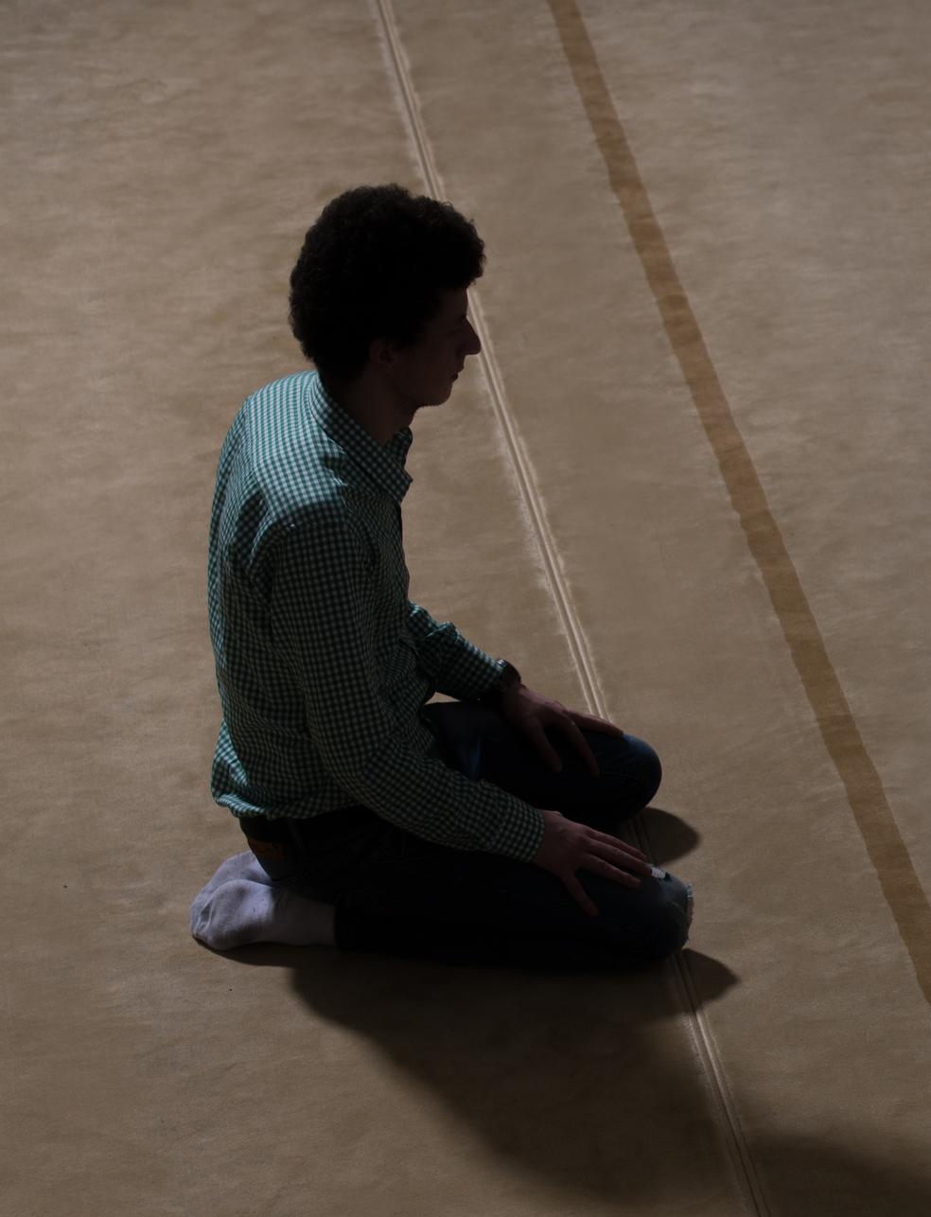
3.1
ความถ่อมใจนำมาซึ่ง
ความมั่งคั่ง เกียรติ และชีวิต
สุภาษิต 22:4

Slide 20
ความถ่อมสุภาพคือ
การยำเกรงองค์พระผู้เป็นเจ้า
รางวัลของมันคือ ความมั่งคั่ง
เกียรติ และชีวิต
สุภาษิต 22:4

Slide 21

3.2
การยำเกรงพระเจ้า
หมายถึง การใชีชีวิตด้วย
ความปรารถนาที่จะไม่ทำสิ่งใดที่ทำให้พระเจ้า
ไม่พอพระทัย

Slide 22
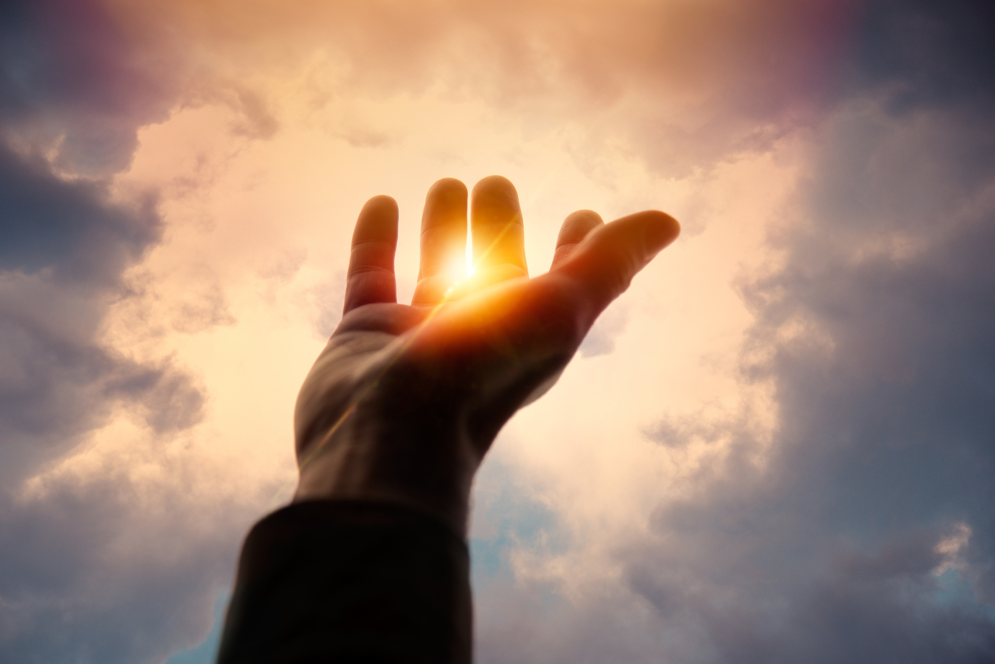
สามคุณลักษณะที่นำไปสู่
ชีวิตที่ได้รับพระพร
Three Characteristics that Lead to Blessed Life
4.
อับราฮัมได้รับพระพรจากพระเจ้า
ปฐมกาล 22:14,17-18

Slide 23
ดังนั้นอับราฮัมจึงเรียกสถานที่นั้นว่า
“พระยาห์เวห์จะทรงจัดเตรียมไว้”
อย่างที่พูดกันทุกวันนี้ว่า
“จะจัดเตรียมไว้บนภูเขาของพระยาห์เวห์”
ปฐมกาล 22:14

Slide 24
เราจะอวยพรเจ้าแน่นอนและจะทำให้
ลูกหลานของเจ้ามีจำนวนมากมาย
เหมือนดวงดาวในท้องฟ้า
เหมือนเม็ดทรายที่ชายทะเล
ลูกหลานของเจ้าจะครอบครองเมืองต่างๆ
ของเหล่าศัตรูของพวกเขา
ปฐมกาล 22:17

Slide 25
และทุกประชาชาติทั่วโลกจะได้รับพรผ่านทางเชื้อสายของเจ้า
เพราะเจ้าได้เชื่อฟังเรา”
ปฐมกาล 22:18

Slide 26

4.1
อับราฮัมได้รับพระพร
อย่างมากในทุกด้าน
ปฐมกาล 24:1,35

Slide 27
อับราฮัมชรามากแล้ว
และองค์พระผู้เป็นเจ้า
ทรงอวยพรเขาทุกด้าน
ปฐมกาล 24:1

Slide 28
องค์พระผู้เป็นเจ้าทรงอวยพร
นายของข้าพเจ้าอย่างล้นเหลือ
จนท่านกลายเป็นคนมั่งคั่ง พระองค์ประทานฝูงแกะ ฝูงวัว อูฐ ลา เงิน
และทอง ตลอดจนคนรับใช้ชายหญิง
ปฐมกาล 24:35

Slide 29

สามคุณลักษณะที่นำไปสู่
ชีวิตที่ได้รับพระพร
Three Characteristics that Lead to Blessed Life
5.
พระพรของ
อับราฮัมเป็นของ
ผู้เชื่อทุกคน
กาลาเทีย 3:13-14,29

Slide 30
พระคริสต์ได้ทรงไถ่เราพ้นจากคำสาปแช่งของบทบัญญัติ
โดยทรงรับคำสาปแช่งแทนเรา
เนื่องจากมีเขียนไว้ว่า“ผู้ใดถูกแขวนบนต้นไม้ก็ถูก แช่งสาปแล้ว”
กาลาเทีย 3:13

Slide 31
พระองค์ทรงไถ่เราเพื่อว่าพระพร
ที่มีแก่อับราฮัมจะมาถึงคนต่างชาติ
โดยทางพระเยซูคริสต์
เพื่อว่าโดยความเชื่อเราจะได้รับ
พระวิญญาณตามพระสัญญา
กาลาเทีย 3:14

Slide 32
ถ้าท่านเป็นของพระคริสต์
ท่านก็เป็นพงศ์พันธุ์ของอับราฮัม
และเป็นทายาทตามพระสัญญา
กาลาเทีย 3:29

Slide 33
สามคุณลักษณะที่นำไปสู่
ชีวิตที่ได้รับพระพร
Three Characteristics that Lead to Blessed Life

